Slide 1


Modulo 1 – Apache Spark y Kafka
Erick Caycho González
erick.caycho@gmail.com
https://www.linkedin.com/in/erick-caycho-a0115b31/

Slide 2

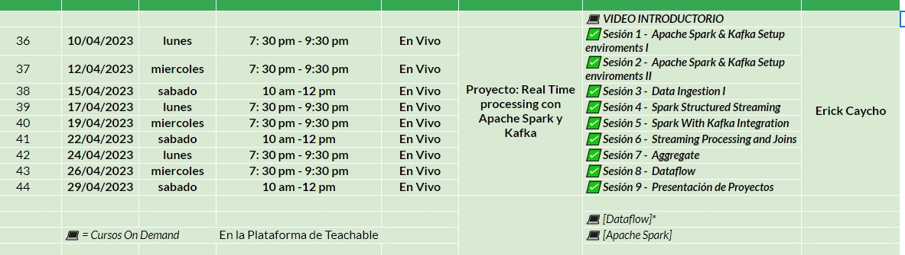

Modulo 1
Descripción del Programa

Slide 3
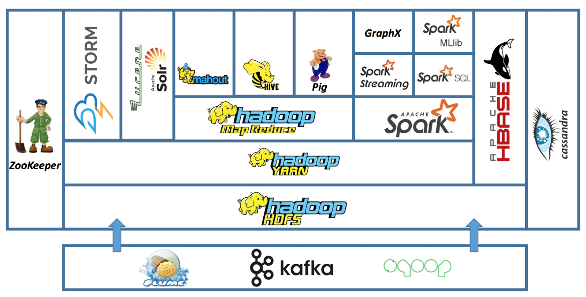
Modulo 1
Hadoop Ecosystem

Slide 4
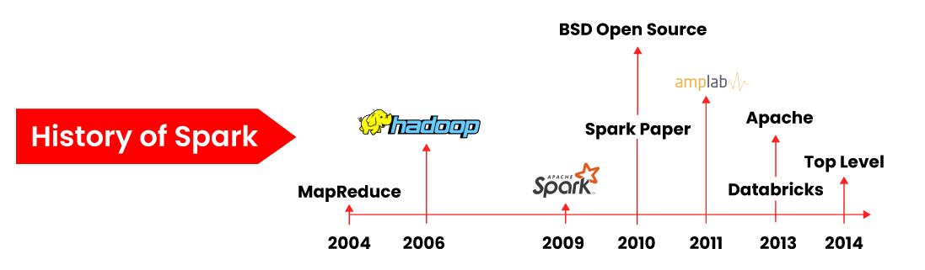
Modulo 1
Apache Spark
Es un motor de procesamiento de datos diseñado para trabajar con enormes volumenes de información.
Esta integrado con el entorno Apache Hadoop
Trabaja en Memoria
Proporciona APIs para Java, Scala, Python y R
Implementa un tipo de evaluación peresoza (Lazy)

Slide 5
Modulo 1
Apache Spark - Modulos
Esta conformado por los siguientes modulos:
Spark Core: es la base de Apache Spark. Incluye bibliotecas para SQL, procesamiento de transmisión, aprendizaje automático y procesamiento de grafos que se pueden usar en conjunto en una aplicación.
Spark SQL: Permite el procesamiento de datos estructurados y semi estructurados. Spark SQL es compatible con la sintaxis de HiveQL y permite el acceso a almacenes de datos existentes de Apache Hive.
Spark Streaming: Permite la ingesta de datos en tiempo real.
Mlib: Es una librería que contiene numerosos algoritmos de Machine Learning, tanto de clusterización, clasificación, regresión
GraphX: Permite el procesamiento de grafos (DAG). No permite pintar grafos, sino que permite crear operaciones con grafos, con sus nodos y aristas, e ir realizando operaciones.

Slide 6
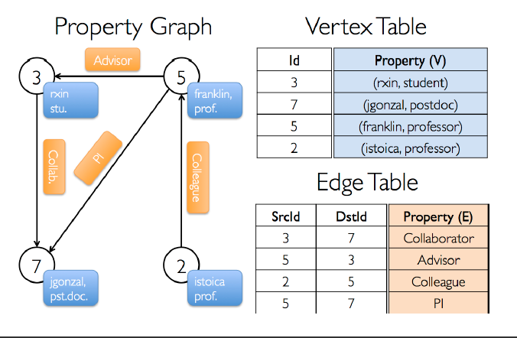
Modulo 1
Apache Spark - GraphX

Slide 7
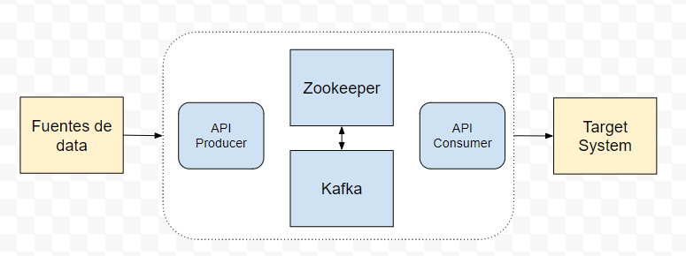
Modulo 1
Apache Kafka
Es una Plataforma distribuida que permite publicar, almacenar, procesar y suscribirse a flujos de datos en tiempo real.
Una fuente de datos: puede ser un api, base de datos, motor de búsqueda, etc.
Producer API: permite enviar mensajes a lugares llamados topics dentro de un cluster de Kafka.
Kafka/Zookeeper : Modulos que almacenarán los mensajes en topics.
Consumer API: permite leer mensajes desde los topics de kafka.
Target system: Sistema destino que recibirá la información que se está procesando.

Slide 8
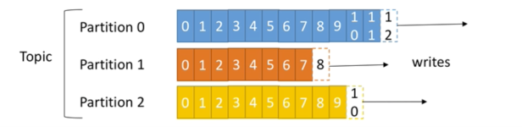
Modulo 1
Apache Kafka – Conceptos Basicos
Topic : Es un flujo de datos del mismo contexto al cuál se le asigna un nombre, en un cluster de Kafka es posible crear multiples topics del mismo modo que en una base de datos es posible crear muchas tablas.
Partition : Un topic es dividido en particiones, las cuales son ordenadas, de este modo podemos ver una partición como parte de un topic.
Message: Un mensaje es información que colocamos en un topic.
Offset: Cada mensaje colocado dentro de una partición recibe un id incremental al que se le conoce como offset.

Slide 9
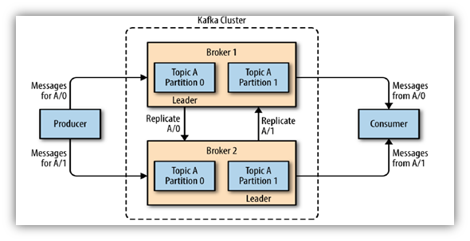
Modulo 1
Apache Kafka

